Slide 1
课程项目
燕言言

Slide 2
课程项目
课程项目
主要内容：实验内容是为一个小型的类C语言（C--）实现一个编译器。如果你顺利完成了本实验任务，那么不仅你的编程能力将会得到大幅提高，而且你最终会得到一个比较完整的、能将C--源代码转换成MIPS汇编代码的编译器，所得到的汇编代码可以在SPIM Simulator上运行。
实习总共分为四个阶段：词法和语法分析、语义分析、中间代码生成以及目标代码生成。每个阶段的输出是下一个阶段的输入，后一个阶段总是在前一个阶段的基础上完成。
负责助教：
燕言言 QQ： 2214871526
邮箱： yanyanthunder@foxmail.com
何天行 QQ： 976792132
邮箱：976792132@qq.com

Slide 3
项目进度安排
实验进度
实验序号 | 实验名称 | 时间 | 教学周次 | 实验周期 | 报告截止时间 | 状态
第一次实验 | 词法分析与语法分析 | 2021年9月9日 | 第二周 | 四周 | 2021年10月8日 | 已完成
第二次实验 | 语义分析 | 2021年10月9日 | 第六周 | 四周 | 2021年11月5日 | 已完成
第三次实验 | 中间代码生成 | 2021年11月4日 | 第十周 | 四周 | 2021年12月5日 | 已完成
第四次实验 | 目标代码生成 | 2021年12月6日 | 第十四周 | 三周 | 2021年12月24日 | 正在进行
临近期末考试，大家交完第四次实验大作业，可以复习功课，准备考试了。如果24号来不及的话，晚两天也可以。

Slide 4
提纲
实验三
实验要求
代码相关问题
文档
成绩
实验四
实验要求
作业提交时间

Slide 5
实验三
实验要求
实验三，任务是在词法分析、语法分析和语义分析程序的基础上，将C−−源代 码翻译为中间代码。为了方便检查输出的中间代码程序，我们建议将中间代码输出成线性结构（三地址码），从而可以使用我们提供的虚拟机小程序irsim来测试中间代码的运行结果。
输入格式
输入是一个包含C−−源代码的文本文件，程序需要能够接收一个输入文件名和一个输出文件名作为参数。比如./irgen testcase1.cmm out.ir
输出格式
程序将运行结果输出到文件比如out.ir。输出文件要求每行一条中间代码，每条中间代码的含义如第三次实验要求文档所述

Slide 6
实验三
代码相关
Undefined Label（标签未定义）
输出结果数过少
程序结果少于测试用例中输出的结果
程序异常终止Segment Fault(core dump)
不正确的输出结果
类型相关错误
语义分析错误
程序编译出错
死循环
输出格式
Warning信息

Slide 7
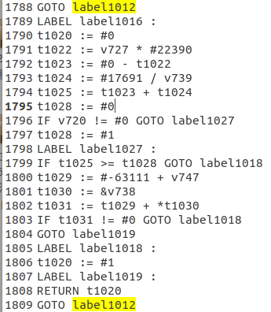
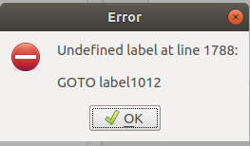
实验三
样例
Undefined Label（标签未定义）
中间代码生成器解析C—程序时，输出的中间代码中使用GOTO命令跳转到label1012，但是label1012未被定义，与程序中引用未定义变量效果类似。
中间代码
中间代码执行结果

Slide 8
实验三
样例
错误输出过少
中间代码生成器解析C—程序后生成IR，IR执行后输出的结果比预期少，即未能完全生成源程序等价的IR。
40712 1844 61865 56459 6154 8823
40712 1844 61865 56459
预期输出结果
中间代码生成器输出

Slide 9
实验三
样例
程序异常终止Segment Fault(core dump)
中间代码生成器解析C—程序时，解析程序异常终止，出现段错误，此类错误较为常见，目前三次实验均有发生。对于C程序而言，此类错误可能是非法内存访问，野指针，double free等原因引起。
 | Program(实验三样例) | (Ubuntu 7.5.0-3ubuntu1~18.04)
1 2 3 4 5 6 7 8 9 | int main() { int n; n = read(); if (n > 0) write(1); else if (n < 0) write(-1); else write(0); return 0; } | gcc version 7.5.0 (Ubuntu 7.5.0-3ubuntu1~18.04) Segmentation Fault (Core dumped)
还有更多触发段错误的测试用例比样例复杂，代码行数更多，解析难度更大。

Slide 10
实验三
样例
不正确的输出结果
中间代码生成器解析C—程序后，生成对应的IR。irsim加载IR之后，输入特定的序列，但是输出结果与预期不一致。
4 -1 32 2 10 51
-1 2 4 10 32 51
-1 -1 4 32 10 51
排序算法程序输入
程序预期输出
中间代码生成器输出

Slide 11
实验三
样例
类型相关错误
中间代码生成器解析C—程序时，报告了第二次实验语义分析时错误。此类错误主要由于类型之间相容性定义不恰当引起。
 | Program | (Ubuntu 7.5.0-3ubuntu1~18.04)
1 2 3 4 5 6 7 8 9 10 11 12 13 14 | int main() { int cnum = 3, charges[3]; int amount = 100, dp[101]; int valid = 1; int i = 0, j = 0; while (i < cnum) { charges[i] = read(); if (charges[i] <= 0) { valid = 0; } i = i + 1; } … } | gcc version 7.5.0 (Ubuntu 7.5.0-3ubuntu1~18.04) Error type 7 at Line 6: Type mismatched for operands. Segmentation fault (core dumped)

Slide 12
实验三
样例
语义分析错误
中间代码生成器解析C—程序时，报告了第二次实验语义分析时错误。此类错误可能由于没有考虑赋值语句作为条件表达式，从而引发了类型相关错误。
 | Program | (Ubuntu 7.5.0-3ubuntu1~18.04)
1 2 3 4 5 6 7 8 9 | int id_test(int id_param) { int id_1; id_1 = 1024; id_PiUoZivo(id_1 = id_param) } int id_PiUoZivo(int id_Arg) { … } | gcc version 7.5.0 (Ubuntu 7.5.0-3ubuntu1~18.04) Error type 9 at Line 113:function call arguments mismatch with function parameter. Error type 7 at Line 113 错误类型7：操作数类型不匹配或操作数类型与操作符不匹配（例如整型变量与数组变 量相加减，或数组（或结构体）变量与数组（或结构体）变量相加减）。 错误类型9：函数调用时实参与形参的数目或类型不匹配。

Slide 13
实验三
样例
语法分析出错
中间代码生成器解析C—程序时，报告了第一次实验语义分析时错误。此类错误可能由于没有充分考虑位运算符使用场景，从而引发了语法相关错误。
 | Program | (Ubuntu 7.5.0-3ubuntu1~18.04)
1 2 3 4 5 6 7 8 9 10 11 12 | int id_test(int id_param) { … return ! - 11749 } int id_test1(int id_D) { return id_D = ! 31165; } | gcc version 7.5.0 (Ubuntu 7.5.0-3ubuntu1~18.04) Error type A at line 65: unknown character "!". Error type A at line 70: unknown character "!". Segmentation fault (core dumped)

Slide 14
实验三
样例
语法分析出错
中间代码生成器解析C—程序时，报告了第一次实验语义分析时错误。此类问题是因为标识符名称解析时没有考虑周全（intv），从而引发了语法相关错误。
 | Program | (Ubuntu 7.5.0-3ubuntu1~18.04)
1 2 3 4 5 6 7 8 9 10 11 12 | int main() { int n = 5, arr[5], tmp[5]; int i, intv; int s1, e1, cur1, s2, e2, cur2; i = 0; while (i < n) { arr[i] = read(); i = i + 1; } … } | gcc version 7.5.0 (Ubuntu 7.5.0-3ubuntu1~18.04) testcase.cmm:3:12: error: expect identifier instead of int 3 | int i, intv; | ^~~ | identifier

Slide 15
实验三
样例
程序编译出错
代码按照编译脚本或者makefile文件无法编译成功，按照文档中的编译过程也无法编译通过。中间代码生成代码主要靠大家手工实现，因此可能在模块化设计与管理时可能会出现一些小问题。
编译环境。我们一般使用GCC 5.3.1，7.3.0, 9.3.0等，大部分同学的代码都可以正常编译（使用C++实现语义分析器），flex 2.6.4以及bison (GNU Bison) 3.0.4。我们尽量使用代码中编译脚本编译程序，环境也尽量会满足文档中给出的版本。
动态链接库使用。程序示例中使用了动态链接库，但是已经编译的目标代码由于动态链接库路径查找问题编译出错。还好咱们班同学及时回复，解决了这一问题。
部分程序无法编译，出现了符号未定义错误，可能是上传的代码不完整，少了部分符号的声明或者定义模块。

Slide 16
实验三
样例
死循环
中间代码生成器解析C—程序时，报告了第一次实验语义分析时错误。此类错误可能由于没有充分考虑位运算符使用场景，从而引发了语法相关错误。
 | Program | (Ubuntu 7.5.0-3ubuntu1~18.04)
1 2 3 4 5 6 7 8 9 10 11 12 13 14 15 | int main() { int catalan[11], n = 11; int i, j; 初始化数组; i = 2; while (i < n) { j = 0; while (j < i) { catalan[i] = catalan[i] + catalan[j] * catalan[i - j - 1]; j = j + 1; } i = i + 1; } … } | gcc version 7.5.0 (Ubuntu 7.5.0-3ubuntu1~18.04) 双重for循环加上数组赋值导致了程序出现了死循环，无法正常终止。

Slide 17
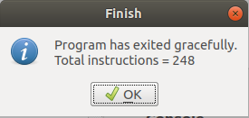
实验三
样例
输出结果
中间代码生成器解析C—程序时，需要输出中间代码，irsim中不仅会执行中间代码，还会统计执行的指令数目。
测试用例执行时候，我们更多的时候考虑执行结果的正确性，指令的优化方面目前暂不重点考虑。
当然，如果同学们做了优化（文档+实际测试用例执行速度），我们也会在总成绩上有所体现，给大家增加点分数。
IR执行结果

Slide 18
实验三
样例
Warning信息
中间代码生成器解析C—程序时，只需要输出中间代码即可。但是咱们的同学有些还会增加一些Warning信息，实现的时候考虑的更加周全，比如条件表达式中的赋值语句使用。
 | Program | (Ubuntu 7.5.0-3ubuntu1~18.04)
1 2 3 4 5 6 7 8 | if (id_fLjYnI4Hp = id_vkZCm9nJgQ * 4066 || id_Vzz0Ttl || id_qV9H) id_fLjYnI4Hp; | gcc version 7.5.0 (Ubuntu 7.5.0-3ubuntu1~18.04) testcase.cmm:363:20: warning: suggest parentheses around assignment used as truth value 363 | if (id_fLjYnI4Hp = id_vkZCm9nJgQ * 4066 || id_Vzz0Ttl || id_qV9H) | ^

Slide 19
实验三
样例
Warning信息
中间代码生成器解析C—程序时，只需要输出中间代码即可。但是咱们的同学有些还会增加一些Warning信息，实现的时候考虑的更加周全，比如int类型的最大值、最小值检查。
 | Program | (Ubuntu 7.5.0-3ubuntu1~18.04)
1 2 3 4 5 6 7 8 | if((((id_MyNSXvtNRy > 0) && (id_RhL7D7nCO > 0) && (id_MyNSXvtNRy > (2147483647 - id_RhL7D7nCO))) || ((id_MyNSXvtNRy < 0) && (id_RhL7D7nCO < 0) && (id_MyNSXvtNRy < (-2147483648 - id_RhL7D7nCO))))) | gcc version 7.5.0 (Ubuntu 7.5.0-3ubuntu1~18.04) testcase.cmm:3:168: warning: int value overflow 3 | 2147483647是32位有符号int类型的最大值，-2147483648是32位有符号的int类型的最小值。

Slide 20
实验三
样例
Warning信息
中间代码生成器解析C—程序时，只需要输出中间代码即可。但是咱们的同学有些还会增加一些Warning信息，实现的时候考虑的更加周全，比如函数返回值缺失检查等等。
 | Program | (Ubuntu 7.5.0-3ubuntu1~18.04)
1 2 3 4 5 6 7 8 | int fact(int m) { if (m <= 0) { return 1; } else { return fact(m - 1) * m; } } | gcc version 7.5.0 (Ubuntu 7.5.0-3ubuntu1~18.04) testcase.cmm:7:1: warning: function without return, default to return 0 7 | } | ^

Slide 21
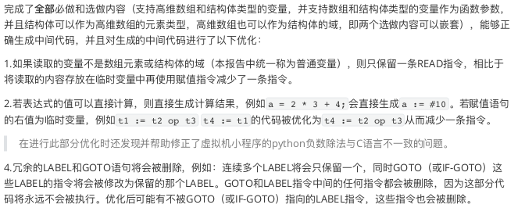
实验三
再一次直接参考了大家的文档
~￣▽￣~
文档相关问题
文档内容
可以介绍自己实现的细节，比如中间代码生成过程中的优化，性能改进等等。
特色功能
选做内容

Slide 22
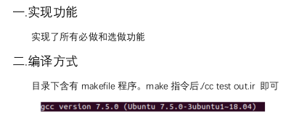
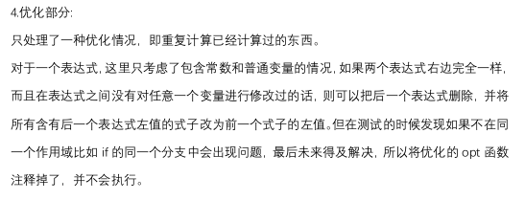
实验三
再一次直接参考了大家的文档
~￣▽￣~
文档相关问题
文档内容
实验内容完成说明。文档可以介绍一下实验内容以及选做内容完成情况，这样我们可以针对性的做相应的测试。

Slide 23
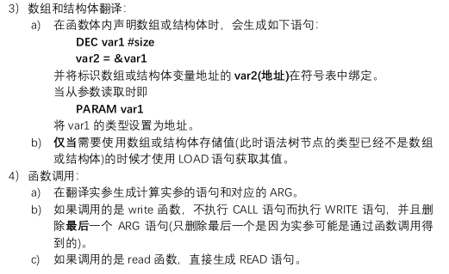
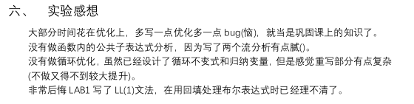
实验三
文档相关问题
文档内容
实验总结与感想，文档部分格式大家自由发挥即可。如果有感想或者问题总结也很好，吾日三省吾身，多想想会对自己有所帮助的。

Slide 24
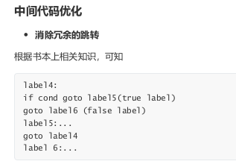
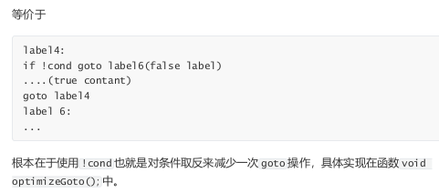
实验三
文档相关问题
文档内容
实现细节介绍。文档中加入一些细节，也可以帮助我们理解大家的代码以及后续改进提升。

Slide 25
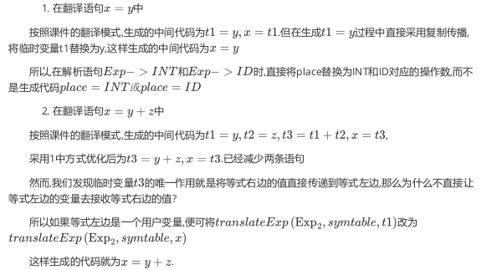
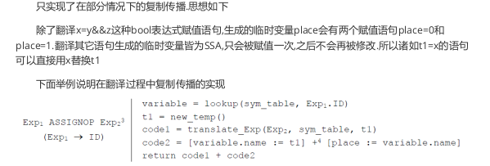
实验三
文档相关问题
文档内容
实现细节介绍。文档中加入一些细节，也可以帮助我们理解大家的代码以及后续改进提升。

Slide 26
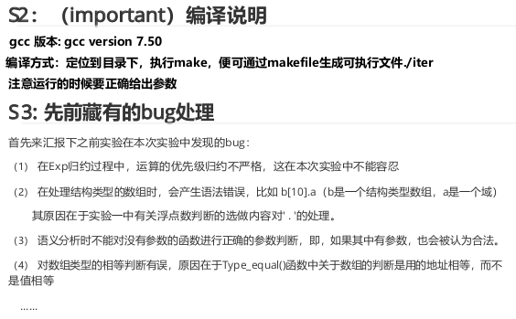
实验三
文档相关问题
文档内容
上次实验回顾：可以添加一些文字说明，这样我们也可以更好更快的了解大家的进展。

Slide 27
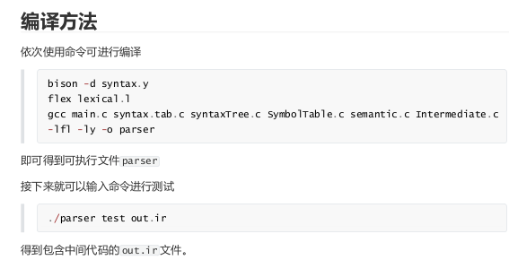
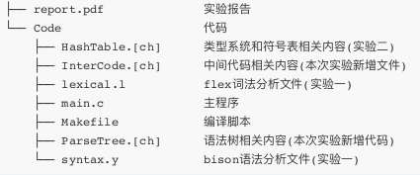
实验三
文档相关问题
文档内容
代码编译以及测试。文档中可以加一些编译说明或者自带的测试说明信息。

Slide 28
实验三
成绩
实验二共收到45分大作业，成绩以ABC形式给出，期末我们会将其换算为百分制，用于加权计算总成绩。本次我们先统计了42位同学的成绩，其他几位同学需要再耐心等待一两天。
成绩包括代码和文档两部分。A+表示代码测试用例通过较多，且文档内容详实，其它依次类推。

Slide 29
实验三
成绩
实验三共有43位同学提交了大作业，目前还有1位同学作业没有批改完成。成绩以ABC形式给出，期末我们会将其换算为百分制，用于加权计算总成绩。

Slide 30
实验四
目标
实验四内容是其任务是在词法分析、语法分析、语义分析和中间
代码生成程序的基础上，将C−−源代码翻译为MIPS32指令序列（可以包含伪指令），并在SPIM Simulator上运行。
你需要做的就是将实验三中得到的中间代码经过与具体体系结构相关的指令选择、寄存器选择以及栈管理之后，转换为MIPS32汇编代码。我们要求你的程序能输出正确的汇编代码。“正确”是指该汇编代码在SPIM Simulator（命令行或Qt版本均可）上运行结果正确。

Slide 31
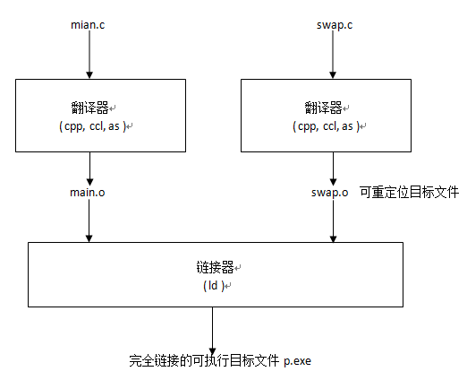
实验四
C语言汇编代码
 | main.c | swap.c
1 2 3 4 5 6 7 8 9 10 11 | void swap(); int buf[2]={1, 2}; int main() { swap(); return 0; } | int *bufp0 = &buf[0] int *bufp1; void swap() { int temp; bufp1 = &buf[1]; temp = *bufp0; *bufp0 = *bufp1; *bufp1 = temp; }
gcc

Slide 32
实验四
C语言汇编代码
编译。一般而言,大多数编译系统都提供编译驱动程序(complier driver),根据用户需求调用语言预处理器,编译器,汇编器和链接器。首先运行C预处理器(cpp),它将C的源程序main.c翻译成一个ASCII码的中间文件main.i.接下来,驱动程序运行C编译器(ccl),将main.i翻译成一个ASCII汇编语言文件main.s.然后,驱动程序运行汇编器(as),它将main.s翻译成一个可重定位的目标文件main.o。
链接。链接就是将不同部分的代码和数据收集和组合成为一个单一文件的过程,这个文件可被加载或拷贝到存储器执行。链接可以执行与编译时(源代码被翻译成机器代码时),也可以执行与加载时(在程序被加载器加载到存储器并执行时),甚至执行与运行时,由应用程序来执行.在现代系统中,链接是由链接器自动执行的.
gcc version 7.5.0 (Ubuntu 7.5.0-3ubuntu1~18.04)

Slide 33
实验四
实验内容（必选项）
C—假设
程序相关，对变量函数等约束。
输入格式
程序的输入是一个包含C−−源代码的文本文件，你的程序需要能够接收一个输入文件名和一个输出文件名作为参数。
输出格式
中间代码生成器需要将运行结果输出到文件，输出文件要求每行一条中间代码。
如果输入文件包含多个函数定义，则需要通过FUNCTION语句将这 些函数隔开。
对每个特定的输入，并不存在唯一正确的输出。任何能被虚拟机小程序顺利执行并得到正确结果的输出都将被接受。

Slide 34
实验四
C—假设
输入文件中不包含任何词法、语法或语义错误（函数也必有return语句）。
不会出现注释、八进制或十六进制整型常数、浮点型常数或者变量。
整型常数都在16bits位的整数范围内，也就是说你不必考虑如果某个整型常数 无法在addi等包含立即数的指令中表示时如何处理。
不会出现类型为结构体或高维数组（高于1维的数组）的变量。
没有全局变量的使用，并且所有变量均不重名，变量的存储空间都放到该变量 所在的函数的活动记录中。
第四次实验内容测试用例复杂度相较于第三次实验难度略高，更偏底层。

Slide 35
实验四
C—假设
任何函数参数都只能是简单变量，也就是说数组和结构体不会作为参数传入某 个函数中。
函数不会返回结构体或数组类型的值。
函数只会进行一次定义（没有函数声明）。
在进行实验四之前，请阅读后面的实验指导部分，以确保已经了解MIPS32汇编语言以 及SPIM Simulator的使用方法，这些内容是你顺利完成实验四的前提。
第四次实验内容测试用例复杂度相较于第三次实验难度略高，更偏底层。

Slide 36
实验四
输入格式
程序的输入是一个包含C−−源代码的文本文件，程序需要能够接收一个输入文件 名和一个输出文件名作为参数。例如，在Linux命令行下运行
./cc test1.cmm out1.s
即可将输出结果写入当前目录下名为out1.s的文件中。
输出格式
实验四要求程序将运行结果输出到文件比如out1.s。对于每个输入文件，目标代码生成程序应当输出相应的MIPS32汇编代码。测试时将使用SPIM Simulator对输出的汇编代码的正确性进行测试，任何能被SPIM Simulator执行并且结果正确的输出都将被接受。
尽量先保证目标汇编代码的正确生成。

Slide 37
实验四
目标代码生成挑战
指令选择（Instruction Selection）问题。中间代码与目标代码之间并不是严格一一对应的。有可能某条中间代码对应多条目标 代码，也有可能多条中间代码对应一条目标代码。
寄存器分配（Register Allocation）问题。中间代码中可以使用数目不受限的变量和临时变量，但处理器所拥有的寄存器数量是有限的。RISC机器的一大特点就是运算指令的操作数总是从寄存器中获得。
栈管理问题。中间代码中没有处理有关函数调用的细节。函数调用在中间代码中被抽象为若干条ARG语句和一条CALL语句，但在目标机器上一般不会有专门的器件为函数调用进行参数传递，目标代码中必须借助于寄存器或栈来完成参数传递。
实验四我们的主要任务就是编写程序来处理这三个问题。

Slide 38
实验四
QtSPIM
SPIM Simulator不仅是一个MIPS32的模拟器，也是一个MIPS32的汇编器。想要让SPIM Simulator正常模拟，首先需要为它准备符合格式的MIPS32汇编代码文本文件。非操作系统 内核的汇编代码文件必须以.s或者.asm作为文件的后缀名。
汇编代码由若干代码段和若干数据 段组成，其中代码段以.text开头，数据段以.data开头。汇编代码中的注释以#开头。

Slide 39
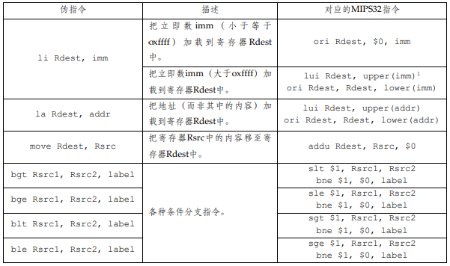
实验四
QtSPIM
SPIM Simulator不仅是一个MIPS32的模拟器，也是一个MIPS32的汇编器。非操作系统 内核的汇编代码文件必须以.s或者.asm作为文件的后缀名。

Slide 40
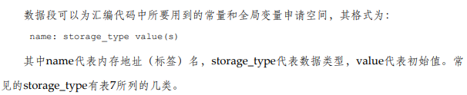
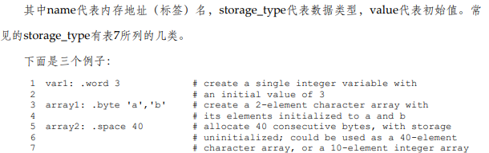
实验四
QtSPIM
SPIM Simulator不仅是一个MIPS32的模拟器，也是一个MIPS32的汇编器。非操作系统 内核的汇编代码文件必须以.s或者.asm作为文件的后缀名。

Slide 41
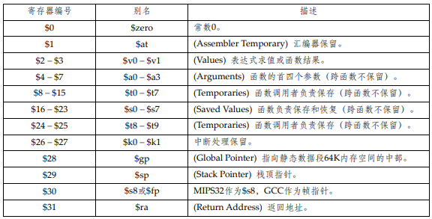
实验四
QtSPIM 寄存器
MIPS体系结构共有32个寄存器，在汇编代码中可以使用$0至$31来表示它们。为了便于表示和记忆，这32个寄存器也拥有各自的别名

Slide 42
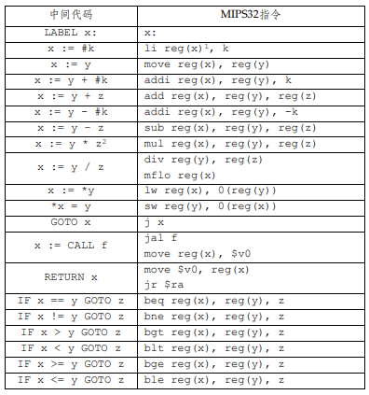
实验四
目标代码生成
如果程序使用了线形IR，那么最简单的指令选择方式是逐条将中间代码对应到目标代码上。如图是将实验三的中间代码对应到MIPS32指令的一个例子，当然这个翻译方案并不唯 一。
很多时候，这种逐条翻译的方式往往得不到高效的目标代码。

Slide 43
谢谢大家

